Slide 1
PRZYGOTOWANIE SZKOLENIA (1)
KELNER
3

Slide 2
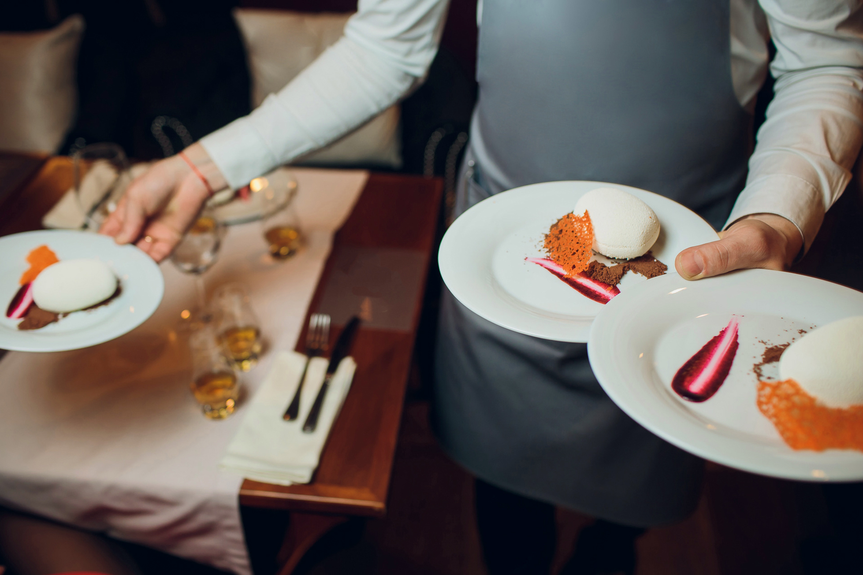
CEL PRZYGOTOWANIA SZKOLENIA
Dzięki poprawnemu przygotowaniu szkolenia trener spełni swoje zadanie, czyli umożliwi osiągnięcie zakładanych efektów przez uczestników kursu.
Aby do tego doprowadzić, powinien wziąć pod uwagę szereg elementów.
PODCAST
nagranie nr 1

Slide 3
JAKIE ELEMENTY NALEŻY PRZYGOTOWAĆ?
STRONA
MERYTORYCZNA
STRONA
METODYCZNA
Wyznaczyć cel główny i cele szczegółowe szkolenia w powiązaniu ze zdiagnozowanymi potrzebami szkoleniowymi.
Przygotować koncepcje i pojęcia z zakresu tematyki szkolenia.
Dopasować metody i techniki szkolenia oraz środki dydaktyczne do wyznaczonych celów, możliwości i preferencji uczestników.
Określić zasady i sposoby współpracy z grupą.
Zaplanować czas szkolenia.

Slide 4
PRZYGOTOWANIE SZKOLENIA OD STRONY MERYTORYCZNEJ
STRONA
MERYTORYCZNA

Slide 5
OD CZEGO ZACZĄĆ?
Jaki jest cel realizacji szkolenia?
Czego potrzebują uczestnicy?
Jeśli jest to kurs kelnerski I stopnia, uczestnicy mogą nie mieć doświadczenia zawodowego w tej dziedzinie.
Jeśli jest to kurs kelnerski II stopnia lub szkolenie dla kelnerów, to uczestnicy mają już doświadczenie zawodowe.
Czego możesz nauczyć uczestników szkolenia?
Które elementy wiedzy i doświadczenia warto przekazać uczestnikom, a które odrzucić?
Jaka forma zajęć jest najlepsza?
Co zrobić, by szkolenie dało uczestnikom maksimum korzyści?
GDY ZNASZ TEMAT SZKOLENIA, NALEŻY ZACZĄĆ OD UWZGLĘDNIENIA I PRZEMYŚLENIA KAŻDEGO Z PONIŻSZYCH ELEMENTÓW
PODCAST
nagranie nr 1

Slide 6
OD CZEGO ZACZĄĆ?
Zacznij od sporządzenia listy znanych i nieznanych Ci elementów wpływających na realizację szkolenia.
POPROSZONO CIĘ O PRZEPROWADZENIE SZKOLENIA DLA KELNERÓW NA TEMAT:
„SERWIS SPECJALNY RYBY PIECZONEJ W CAŁOŚCI”
Powinieneś dokonać analizy swojego przygotowania merytorycznego i zagadnień organizacyjnych, a następnie odpowiedzieć na pytania:
CO WIEM?
CZEGO NIE WIEM?

Slide 7
STRONA MERYTORYCZNA
STRONA ORGANIZACYJNA
na czym polega serwis specjalny jako ponadstandardowa forma obsługi gości,
na czym polegają różnice w serwisie różnych gatunków ryby,
na czym polega serwis ryb pieczonych,
jaką zastawę należy przygotować na stoliku gościa,
jakie gatunki wina należy rekomendować gościom pod kątem określonych gatunków ryby.
moi słuchacze mogą nie posiadać podstaw teoretycznych,
moi słuchacze mogą nie posiadać żadnych doświadczeń w zakresie doboru zastawy,
mogą nie posiadać doświadczenia w zakresie rekomendacji win pod kątem menu oraz podnoszenia wyników sprzedażowych.
CO WIEM?
przykłady w podanym zakresie szkolenia

Slide 8
STRONA MERYTORYCZNA
STRONA ORGANIZACYJNA
jaka jest budowa ryb,
jak się filetuje pieczoną rybę,
jak się serwuje pieczoną rybę,
jaki sprzęt i zastawa są do tego potrzebne,
powinienem zaprezentować uczestnikom profesjonalne wykonanie zadania,
każdy z uczestników powinien przećwiczyć zadanie na zajęciach.
moi słuchacze posiadają zróżnicowane doświadczenie w pracy kelnera,
każdy uczestnik musi mieć przygotowane własne stanowisko pracy,
mogę jednocześnie przeszkolić 8-10 osób,
szkolenie będzie trwać 6 godzin,
gdzie będzie realizowane szkolenie.
CO WIEM?
przykłady w podanym zakresie szkolenia

Slide 9
STRONA MERYTORYCZNA
STRONA ORGANIZACYJNA
Czy słuchacze posiadają podstawy teoretyczne niezbędne w wykonywaniu zawodu kelnera?
Czy mieli wcześniejsze doświadczenia w zakresie serwisu w restauracji?
Czy wykonywali wcześniej filetowanie ryby?
Czy serwowali wcześniej pieczoną rybę?
Jakie pojawią się trudności podczas ćwiczeń?
Jak dostosować materiał do czasu i potrzeb uczestników?
Czy uda mi się skonsolidować wiedzę i sprawnie ją przekazać?
Czy uda mi się przygotować dobre surowce do ćwiczeń?
Na czym się skupić, by zmaksymalizować efektywność szkolenia?
Jak zorganizować przebieg zajęć, by wyczerpać temat w określonym czasie?
Kto mi pomoże w organizacji szkolenia?
CZEGO
NIE WIEM?
przykłady w podanym zakresie szkolenia

Slide 10
OKREŚLANIE CELU SZKOLENIA
OKREŚLANIE CELU SZKOLENIA POLEGA NA SPRECYZOWANIU, KTÓRE OBSZARY WIEDZY I JAKIE UMIEJĘTNOŚCI POWINIEN POSIĄŚĆ I ROZWINĄĆ UCZESTNIK SZKOLENIA
Odpowiedź na to pytanie to właśnie
CEL OGÓLNY
czyli oczekiwany efekt kształcenia
który określa wynik realizacji całości programu szkoleniowego.
ZAŁĄCZNIK
Karta pracy 1
PODCAST nagranie nr 1

Slide 11
OKREŚLANIE CELU SZKOLENIA
ABY OSIĄGNĄĆ CEL OGÓLNY SZKOLENIA, UCZESTNIK POWINIEN ZDOBYĆ OKREŚLONĄ WIEDZĘ I UMIEJĘTNOŚCI, KTÓRE SĄ PRZEKAZYWANE I NABYWANE W OKREŚLONYCH ETAPACH SZKOLENIA OD PODSTAW PO ELEMENTY ZAAWANSOWANE.
Stanowią one
SZCZEGÓŁOWE CELE SZKOLENIA
(efekty kształcenia)

Slide 12
PRZYKŁAD
Po ukończeniu szkolenia „Serwis specjalny ryby pieczonej w całości” uczestnik powinien znać:
ZASADY SERWISU SPECJALNEGO
WYPOSAŻENIE NIEZBĘDNE DO REALIZACJI SERWISU SPECJALNEGO
SKŁAD ZASTAWY STOŁOWEJ POD KĄTEM REALIZOWANEGO SERWISU

Slide 13
PRZYKŁAD
Po ukończeniu szkolenia „Serwis specjalny ryby pieczonej w całości” uczestnik powinien umieć:
PRZYGOTOWAĆ STANOWISKO PRACY DO WYKONANIA ZADANIA
PRZYGOTOWAĆ STOLIK GOŚCI
WYKORZYSTAĆ DOSTĘPNE ZAPLECZE RESTAURACJI DO REALIZACJI ZADANIA
ZREALIZOWAĆ SERWIS SPECJALNY RYBY PIECZONEJ W CAŁOŚCI

Slide 14
OKREŚLANIE CELÓW SZCZEGÓŁOWYCH
CEL OGÓLNY
CEL SZCZEGÓŁOWY
CEL SZCZEGÓŁOWY
CEL SZCZEGÓŁOWY
CEL SZCZEGÓŁOWY
CEL SZCZEGÓŁOWY
ZAŁĄCZNIK
Karta pracy 1
PODCAST nagranie nr 1

Slide 15
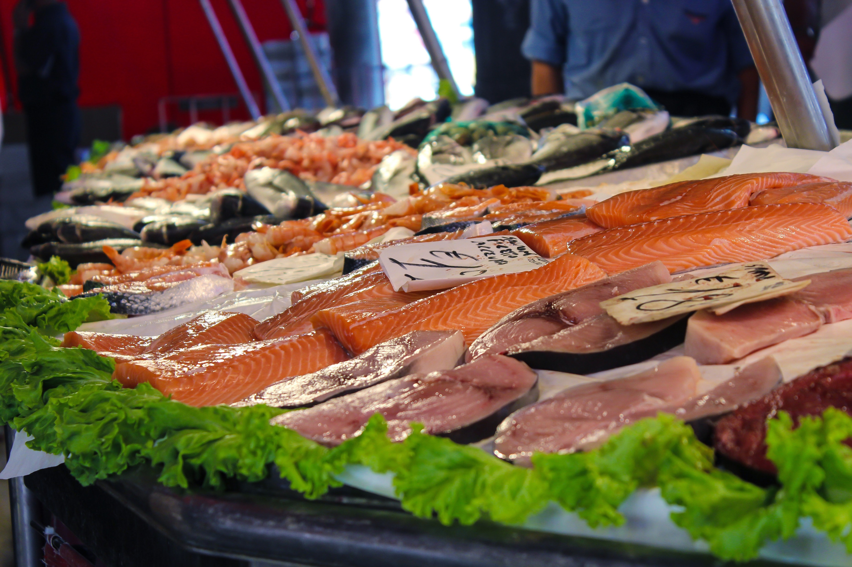
OKREŚLANIE CELÓW SZCZEGÓŁOWYCH
ABY ZREALIZOWAĆ SERWIS SPECJALNY RYBY PIECZONEJ W CAŁOŚCI, TRZEBA WIEDZIEĆ:
w jaki sposób nakryć stolik,
co jest potrzebne do realizacji serwisu (wyposażenie, sprzęt, zastawa),
jak zbudowana jest ryba i jakie ryby serwuje się w całości,
jakie dodatki i napoje rekomendować do ryby,
jak rozmawiać z gościem restauracji,
jakie typy zachowań mogą prezentować goście,
jak prawidłowo reagować na zachowania klientów, w tym klientów trudnych.

Slide 16
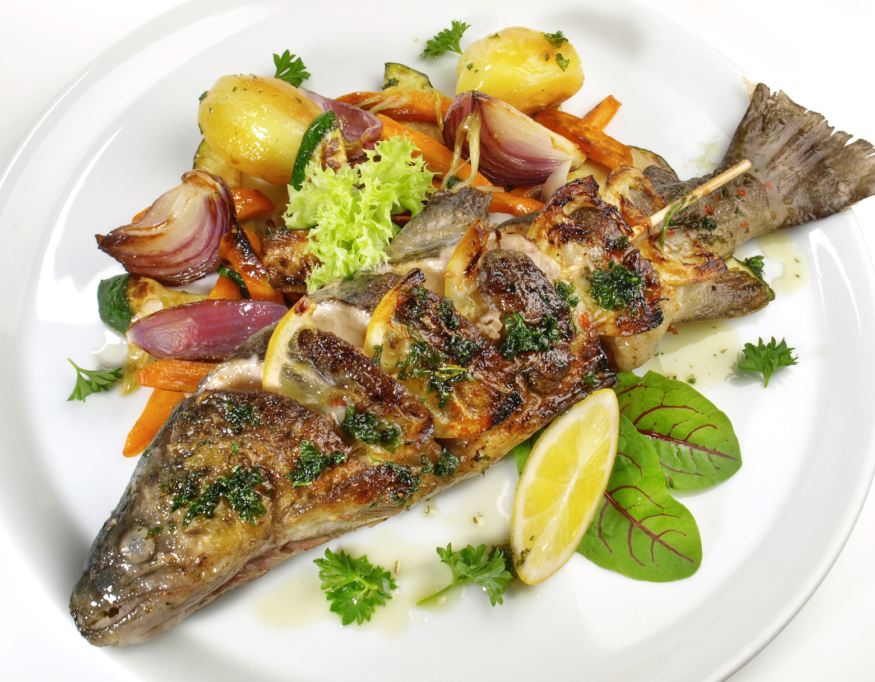
ABY ZREALIZOWAĆ SERWIS SPECJALNY RYBY PIECZONEJ W CAŁOŚCI, TRZEBA UMIEĆ:
przeprowadzić odpowiednio rozmowę z konsumentem,
nakryć stolik dla gości,
posługiwać się odpowiednim sprzętem i narzędziami,
sprawnie i dokładnie wykonać poszczególne czynności od przygotowania stanowiska pracy do podania potrawy,
utrzymywać stały kontakt z obsługiwanymi gośćmi,
zapanować nad stresem.
ZAŁĄCZNIK
Karta pracy 1
PODCAST nagranie nr 1

Slide 17
DOBÓR TREŚCI I UMIEJĘTNOŚCI
TREŚCI KSZTAŁCENIA I UMIEJĘTNOŚCI MUSZĄ ZOSTAĆ PODPORZĄDKOWANE ZAKŁADANYM CELOM.
Jeśli nadrzędnym celem jest przekazanie wiedzy – treści mogą być szczegółowe i szerokie.
Jeśli celem głównym jest kształtowanie umiejętności – treści powinny być dobierane pod kątem ich stosowania w realnych warunkach, a umiejętności poszerzane.
W pracy kelnera przeważnie kładzie się nacisk na umiejętności praktyczne pomijając niezbędne podstawy teoretyczne uznając je za oczywiste.

Slide 18
DOBÓR TREŚCI I UMIEJĘTNOŚCI
TREŚCI KSZTAŁCENIA I UMIEJĘTNOŚCI MUSZĄ ZOSTAĆ PODPORZĄDKOWANE ZAKŁADANYM CELOM
UWAGA:
W pracy kelnera kładzie się nacisk na umiejętności praktyczne, ale nie należy przy tym pomijać niezbędnych podstaw teoretycznych.

Slide 19
PRZYKŁAD
ABY UMIEĆ ODFILETOWAĆ PIECZONĄ RYBĘ PODCZAS SERWISU SPECJALNEGO, UCZESTNIKOWI SZKOLENIA POTRZEBNA JEST WIEDZA Z ZAKRESU:
rodzajów ryb,
różnic w jędrności mięsa ryb,
rodzajów noży kuchennych,
zasad bezpieczeństwa i higieny pracy.

Slide 20
PRZYKŁAD
ABY UMIEĆ ODFILETOWAĆ PIECZONA RYBĘ W OBECNOŚCI GOŚCIA, UCZESTNIKOWI SZKOLENIA NIEPOTRZEBNA JEST WIEDZA Z ZAKRESU:
rozmieszczenia łowisk ryb oraz metod połowu,
warunków środowiskowych życia poszczególnych gatunków ryb,
cech charakterystycznych stali używanych do produkcji noży,
zawartości składników odżywczych w 100 g mięsa różnych ryb.

Slide 21
Trener prowadzący szkolenie z serwisu specjalnego ryby pieczonej w całości może wiedzieć, z których łowisk pochodzą najlepsze ryby, czy metody połowu wpływają na jakość ryb jako surowca, którzy producenci produkują dobry sprzęt do filetowania, jakie są wartości odżywcze ryb, w jaki sposób piec rybę. MOŻE TO UŁATWIĆ WYJAŚNIENIE POJAWIAJĄCYCH SIĘ W TRAKCIE SZKOLENIA PROBLEMÓW I UDZIELENIE ODPOWIEDZI NA EWENTUALNE PYTANIA UCZESTNIKÓW.
DOBÓR TREŚCI I UMIEJĘTNOŚCI
WIEDZA I UMIEJĘTNOŚCI TRENERA POWINNY BYĆ SZERSZE
NIŻ TE, KTÓRE PREZENTUJE SŁUCHACZOM.
PODCAST
nagranie nr 2

Slide 22
PRZYKŁAD
ABY UMIEĆ ODFILETOWAĆ RYBĘ PIECZONĄ W CAŁOŚCI, UCZESTNIKOWI SZKOLENIA POTRZEBNE SĄ UMIEJĘTNOŚCI W ZAKRESIE:
doboru potrzebnego sprzętu: noży, sztućców, naczyń i in.,
organizacji stanowiska do filetowania ryby na sali restauracyjnej
prezentowania potraw gościom,
oddzielania mięśni ryb od głowy i kręgosłupa, bez względu na kształt tuszki,
usuwania skóry i ości,
porcjowania ryb i obsługi gości.
TRENER MUSI POSIADAĆ
TE UMIEJĘTNOŚCI I KORZYSTAĆ Z NICH PERFEKCYJNIE
ZAŁĄCZNIK
Karta pracy 2
PODCAST nagranie nr 2

Slide 23
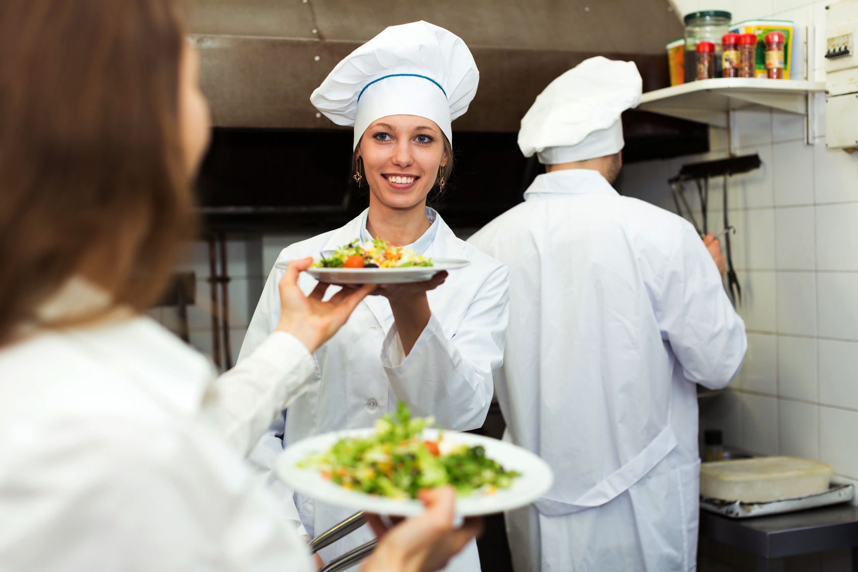
PRZYGOTOWANIE DO KSZTAŁTOWANIA
KOMPETENCJI SPOŁECZNYCH
KOMPETENCJE SPOŁECZNE WEDŁUG R. WHITE’A TO TAKIE UMIEJĘTNOŚCI, KTÓRE PRZYCZYNIAJĄ SIĘ DO SKUTECZNEJ INTERAKCJI Z OTOCZENIEM.
W przypadku wykonywania pracy KELNERA ich zakres jest bardzo szeroki i obejmuje zarówno kompetencje związane z pracą zespołową, komunikacją z uwzględnieniem języków obcych i stałym nawiązywaniem nowych kontaktów, jak i pracą samodzielną.

Slide 24
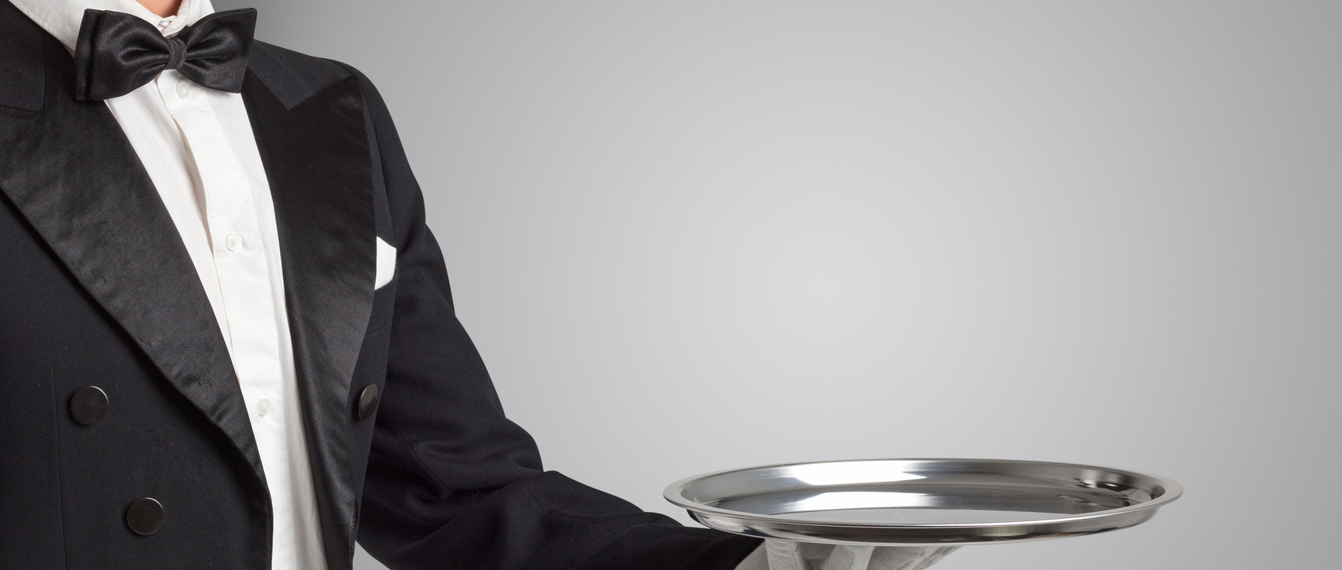
KOMPETENCJE SPOŁECZNE TO CZĘŚĆ UMIEJĘTNOŚCI KLUCZOWYCH ZWIĄZANA Z POWINNOŚCIAMI SPOŁECZNYMI, JAKIE MAJĄ MIEJSCE PODCZAS WYKONYWANIA ZADAŃ ZAWODOWYCH.
PRZYGOTOWANIE DO KSZTAŁTOWANIA
KOMPETENCJI SPOŁECZNYCH
NIE REALIZUJE SIĘ ICH JAKO ODRĘBNEJ DZIEDZINY, ALE WŁĄCZA W OBRĘB KONKRETNYCH DZIAŁAŃ ZAWODOWYCH I KSZTAŁCI RÓWNOCZEŚNIE Z NIMI.

Slide 25
PRZYGOTOWANIE DO KSZTAŁTOWANIA
KOMPETENCJI SPOŁECZNYCH
PODSTAWOWE KOMPETENCJR SPOŁECZNE W PRACY KELNERA
wzbudzanie zaufania,
skuteczna komunikacja interpersonalna z różnymi typami klientów,
aktywne słuchanie,
precyzyjne i jasne przekazywanie informacji,
znajomość języka zawodowego ojczystego i obcego,
umiejętność pracy w zespole,
ZAŁĄCZNIK
Karta pracy 3
PODCAST nagranie nr 2

Slide 26
PRZYGOTOWANIE DO KSZTAŁTOWANIA
KOMPETENCJI SPOŁECZNYCH
PODSTAWOWE KOMPETENCJR SPOŁECZNE W PRACY KELNERA
umiejętność zarządzania czasem,
umiejętność radzenia sobie ze stresem,
znajomość etykiety,
znajomość dress-code,
znajomość i stosowanie zasad towarzyszenia i precedencji

Slide 27
PRZYKŁAD
PRZYKŁAD DOBORU DODATKOWYCH UMIEJĘTNOŚCI SPOŁECZNYCH
Aby umieć zrealizować serwis specjalny ryby pieczonej w całości, trzeba opanować umiejętności osobiste:
panować nad stresem,
mieć dobrą podzielność uwagi,
samodzielnie i szybko podejmować decyzje,
rozwiązywać problemy w twórczy sposób.

Slide 28
PRZYKŁAD
PRZYKŁAD DOBORU DODATKOWYCH UMIEJĘTNOŚCI SPOŁECZNYCH
Aby umieć zrealizować serwis specjalny ryby pieczonej w całości, trzeba opanować umiejętności interpersonalne:
dbać o właściwą autoprezentację,
przyjmować komunikaty zwrotne,
zarządzać pracą pomocnika (jeśli takowego posiadamy ;-).

Slide 29
PRZYGOTOWANIE DO KSZTAŁTOWANIA
KOMPETENCJI SPOŁECZNYCH
ABY KSZTAŁTOWANIE KOMPETENCJI SPOŁECZNYCH BYŁO EFEKTYWNE, TRENER MUSI UMIEĆ:
stosować zaawansowane umiejętności prezentacyjne oraz zaawansowane narzędzia komunikacyjne,
stworzyć odpowiednie warunki (pod względem organizacyjnym i merytorycznym) uczenia się uczestników,
dostosowywać poziom szkolenia do poziomu wszystkich uczestników,
prowadzić dialog z uczestnikami, być otwarty na informacje zwrotne,
czerpać z doświadczeń uczestników szkolenia,
krytycznie oceniać własne działania,
być odpowiedzialnym za efektywność swojej pracy,
PODCAST
nagranie nr 2

Slide 30
PRZYGOTOWANIE DO KSZTAŁTOWANIA
KOMPETENCJI SPOŁECZNYCH
ABY PRZYGOTOWAĆ SIĘ DO TEGO ZADANIA, TRENER POWINIEN:
zastanowić się, jakie kompetencje społeczne będą potrzebne uczestnikom do wykonywania zadań zawodowych po zakończeniu szkolenia,
dokonać samooceny w zakresie posiadania tych kompetencji.

Slide 31
PRZYGOTOWANIE DO KSZTAŁTOWANIA
KOMPETENCJI SPOŁECZNYCH
ABY PRZYGOTOWAĆ SIĘ DO TEGO ZADANIA, TRENER POWINIEN:
przygotować wykaz źródeł i metod rozwojowych dla uczestników szkolenia,
przygotować szkolenie z uwzględnieniem kształtowania tych umiejętności podczas jego prowadzenia,
przeprowadzić szkolenie, zachowując w jego trakcie wszystkie omawiane zasady wynikające z obszaru kompetencji społecznych.

Slide 32
PRZYGOTOWANIE DO KSZTAŁTOWANIA
KOMPETENCJI SPOŁECZNYCH
OPRÓCZ WYŻEJ WYMIENIONYCH, TRENER MUSI UMIEĆ:
stale poszerzać wiedzę w zakresie warsztatu pracy trenera,
ustawicznie podnosić własne kompetencje zawodowe,
pobudzać do aktywności uczestników szkolenia,
precyzyjnie przekazywać informacje,
utrzymywać do końca uwagę słuchaczy podczas zajęć,
angażować się w interaktywny proces uczenia się,
być otwarty na alternatywne style i metody pracy trenerskiej,
współpracować z grupą,
wzbudzać szacunek swoją postawą i zachowaniem oraz wiedzą i umiejętnościami.

Slide 33
WNIOSKI – KORZYŚCI Z WŁAŚCIWEGO PRZYGOTOWANIA
SZKOLENIA OD STRONY MERYTORYCZNEJ
1
2
3
4
5
DOBÓR TREŚCI SPRZYJAJĄCYCH PODNIESIENIU WIEDZY I KSZTAŁTOWANIU UMIEJĘTNOŚCI PRAKTYCZNYCH
ROZPLANOWANIE REALIZACJI MATERIAŁU UMOŻLIWIAJĄCE STOPNIOWE NABYWANIE KOMPETENCJI
OSIAGNIĘCIE ZAKŁADANYCH CELÓW SZKOLENIA I SATYSFAKCJA UCZESTNIKÓW
WYSOKA OCENA WIEDZY I UMIEJETNOŚCI TRENERA
ZWIĘKSZANIE SPRZEDAŻY SWOICH USŁUG SZKOLENIOWYCH

Slide 34
PRZEJDŹ DO KOLEJNYCH
MATERIAŁÓW MODUŁU

